Slide 1
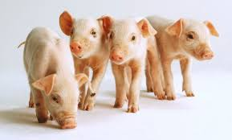
UNIDAD 9 MANEJO DEL LECHÓN

Slide 2
MIENTRAS MAS LECHONES
MAS VENTAS

Slide 3
SE DEBE COMENZAR CON EL CORRECTO MANEJO DE LOS REPRODUCTORES, SERVICIO Y GESTACIÓN CADA LECHON QUE NACE CONLLEVA UN COSTO
OBJETIVOS :
EL MAYOR N° DE NACIDOS VIVOS POR PARTO
BAJOS % DE MORTALIDAD NACIMIENTO DESTETE
LECHONES CON UN PESO AL NAC. PROMEDIO ALTO
BAJO % DE NACIDOS MUERTOS
LOGRAR DESTETES CON ANIMALES LO MAS PESADOS POSIBLE

Slide 4
AUNQUE A MAYOR NUMERO DE LECHONES NACIDOS MENOR PESO AL NACIMIENTO
ANIMALES MENORES A 800 gr, TIENEN 65% MAS PROBABILIDADES DE MORIR DENTRO DE LOS PRIMEROS 3 DIAS DE NACIDOS.
MENOR PESO = MENOR VIGOR
CAUSAS Mt NAC-DESTETE= BAJOS PESOS AL NACER
POBRE CONSUMO DE CALOSTRO
HIPOTERMIA
DEFICIENTE PRODUCCIÓN DE LECHE
INSTALACIONES
CAUSAS GENETICAS

Slide 5
INFLUENCIA DEL PESO AL NACIMIENTO SOBRE LA SOBREVIVENCIA DE LOS LECHONES AL DESTETE.

Slide 6
EL 70-80% DE LAS MUERTES PREDESTETE OCURREN DENTRO DE LOS 3 PRIMEROS DIAS, DEBIDO A BAJO PESO AL NACER, INADECUADO CALOSTRADO Y AL DENOMINADO
COMPLEJO HIPOTERMIA-INANICION-APLASTAMIENTO
BAJO VIGOR
INANICIÓN
POCO
TONO MUSCULAR
HIPOTERMIA
HIPOXIA
APLASTAMIENTO
MUERTE

Slide 7
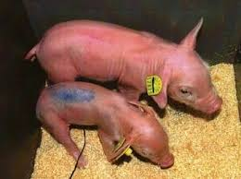

Slide 8
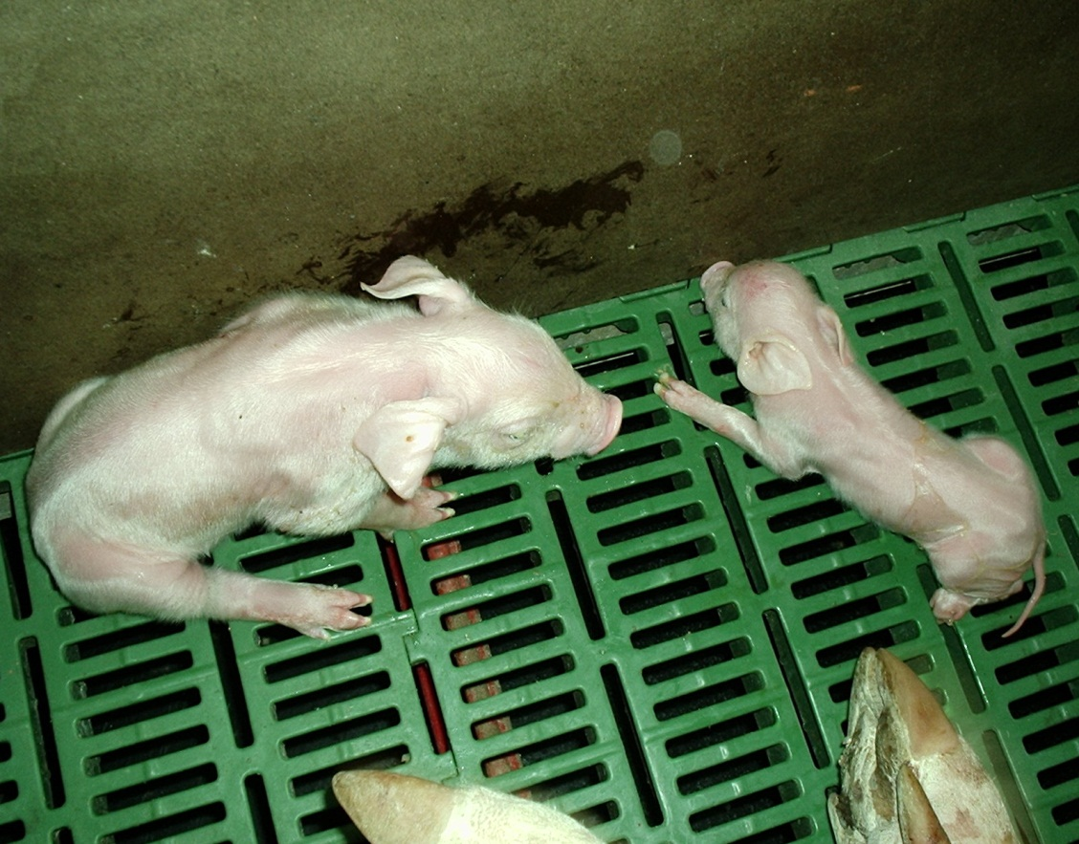

Slide 9
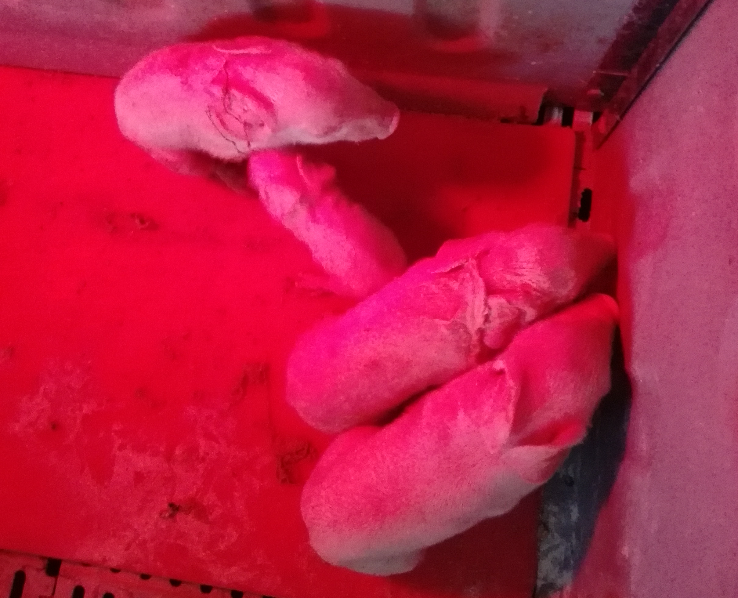

Slide 10
POR LO QUE EL MANEJO DEL LECHÓN AL PARTO TOMA UNA GRAN IMPORTANCIA

Slide 11
SECADO Y LIMPIEZA DE VIAS RESPIRATORIAS
REANIMACIÓN DE LECHONES APARENTEMENTE MUERTOS
CORTE Y DESINFECCIÓN DE OMBLIGOS
CONTROL DEL PESO
SUMINISTRO DE CALOR SUPLEMENTARIO
CONSUMO CALOSTRO
IDENTIFICACIÓN
CORTE COLMILLOS Y COLAS
COLOCACIÓN HIERRO DEXTRANO
CASTRACIÓN
VACUNACIONES
SUMINISTRO DE LA PRIMER RACIÓN
SUMINISTRO DE AGUA LIMPIA (SIEMPRE)

Slide 12
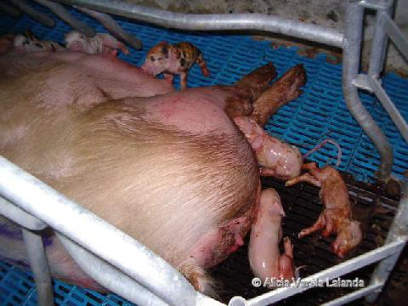

Slide 13
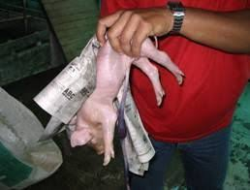
SECADO Y LIMPIEZA DE VIAS RESPIRATORIAS

Slide 14
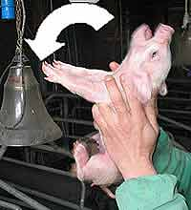
REANIMACIÓN

Slide 15
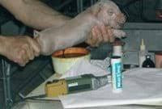
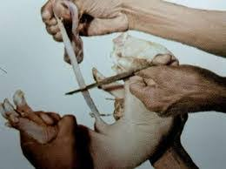
CORTE Y DESINFECCIÓN DE OMBLIGOS

Slide 16
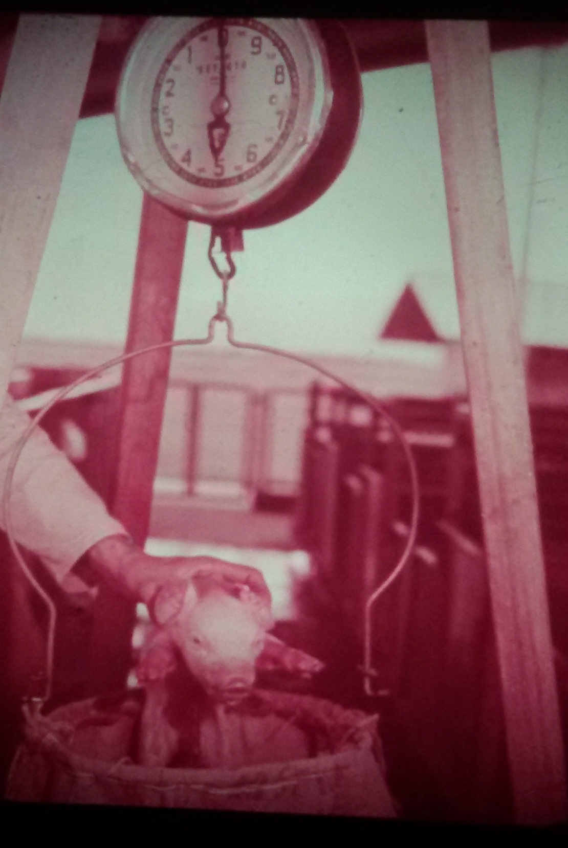
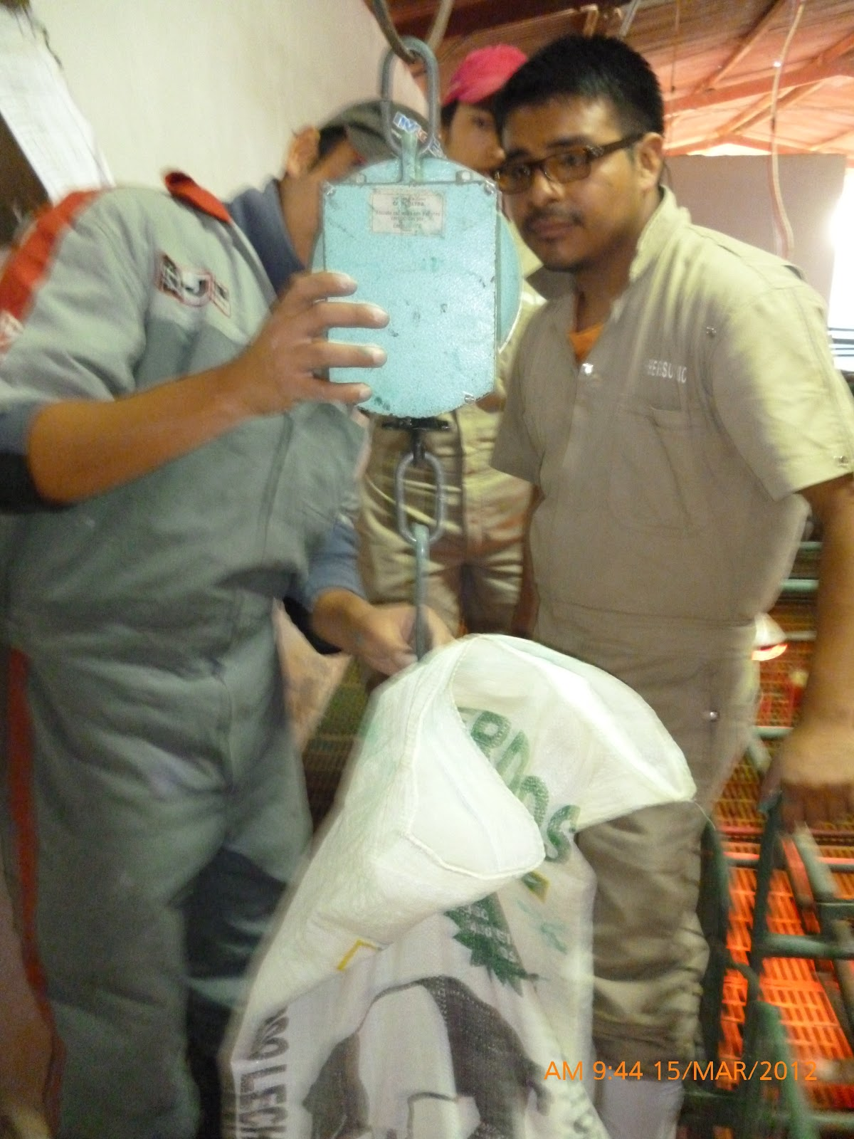
CONTROL DEL PESO
Manejo en gestación
Mortalidad
Desarrollo posterior
Manejo diferente para
los chicos o
livianos.

Slide 17
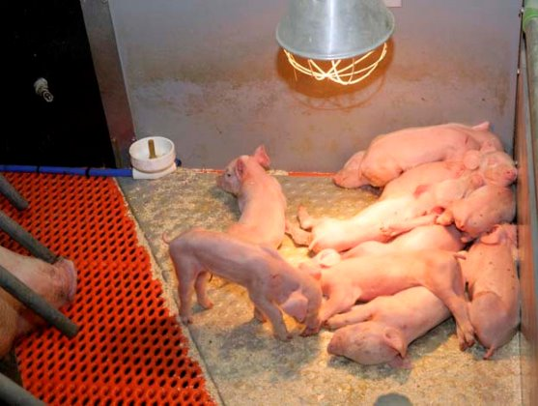
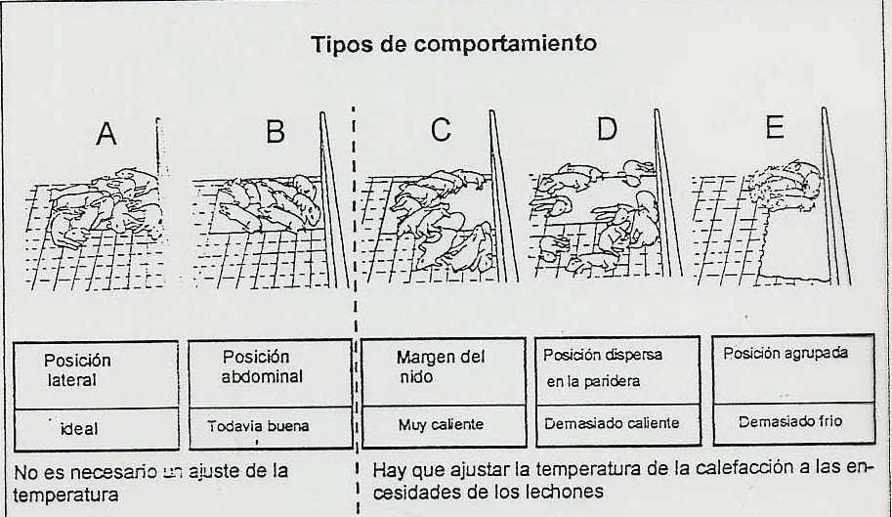
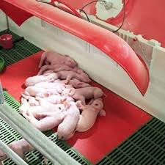
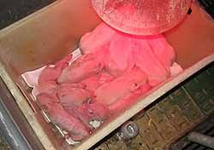
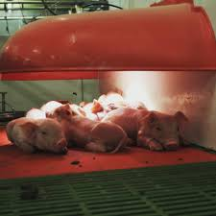
SUMINISTRO DE CALOR SUPLEMENTARIO
-LOS LECHONES NACEN A UNA TEMPERATURA DE 38-39°C
-LA SALA DEBE ESTAR ENTRE LOS 15 Y LOS 25°C PARA EL CONFORT DE LAS HEMBRAS
-LOS LECHONES NECESITAN DURANTE LA PRIMER SEMANA DE VIDA ESTAR A POR LO MENOS 32- 35 °C

Slide 18
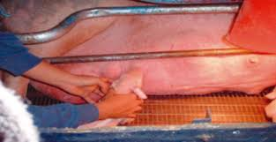
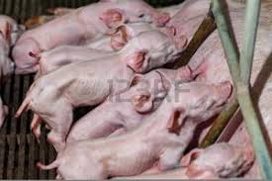
CONSUMO CALOSTRO
Es rico en energía, vitaminas y minerales.
Rico en ANTICUERPOS (Ig G, Ig A, Ig M)
Es laxativo (favorece la limpieza de meconio)
LA PERMEABILIDAD DE LA MUCOSA DIGESTIVA
DE LOS LECHONES DISMINUYE
UN 50% EN LAS PRIMERAS 3 HORAS DE NACIDOS
PERDIENDOSE APROX LUEGO DE 18Hs.
DEBEN CONSUMIR AL MENOS 170gr DE CALOSTRO/Kg DE PESO VIVO
PARA PODER MANTENER SU T°ENTRE 30 Y 35°C Y SOBREVIVIR

Slide 19
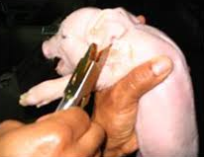
IDENTIFICACIÓN
(MUESCAS)

Slide 20
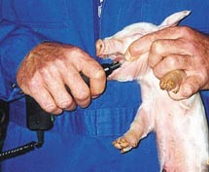
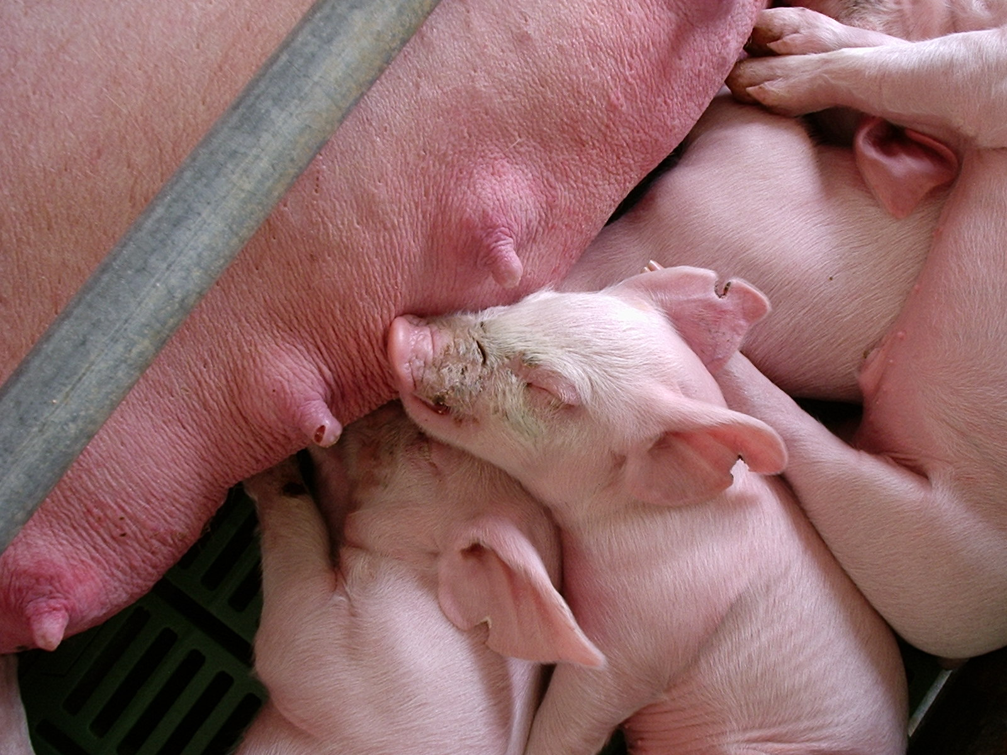
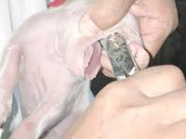
CORTE COLMILLOS
EL CORTE DEBE REALIZARSE ENTRE
EL 2do Y 3er DIA DE VIDA
DEBE RETIRARSE EL 1/3 DE LA PIEZA DENTAL PARA
EVITAR POSIBLES COMPLICACIONES.

Slide 21
CORTE COLA
DEBE REALIZARSE DE LA FORMA MAS ACÉPTICA POSIBLE, DE ESTA MANERA SE MINIMIZA EL ESTRÉS Y SANGRADO DEL LECHON , Y SE EVITAN PROBLEMAS DE CANIVALISMO EN LAS ETAPAS POSTERIORES.

Slide 22
UNIFORMAR LAS CAMADAS MEDIANTE LA TRANSFERENCIA DE LECHONES
CONTROLAR TETAS FUNCIONALES Y REALIZAR LAS TRANSFERENCIAS O REAGRUPAMIENTOS, SI FUERA NECESARIO DENTRO DE LAS PRIMERAS 24 HS (NUNCA DESPUÉS)
PONER LOS MAS CHICOS Y/O LIVIANOS CON LA MISMA CERDA
USAR UNA CERDA CON PEZONES FINOS Y LARGOS (1-2do parto)
PONER UN 20% DE LECHONES MENOS QUE EL NÚMERO DE PEZONES
AYUDAR A LOS LECHONES MÁS FLACOS A MAMAR

Slide 23
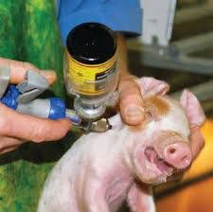
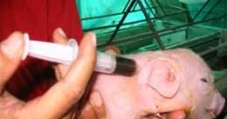
PREVENCION DE ANEMIA FERROPRIVA
COLOCACIÓN HIERRO DEXTRANO 200 mg VIA IM
(hidróxido de hierro + polímero polisacárido)
MINIMAS RESERVAS CORPORALES
MINIMO APORTE POR LECHE
ALTOS REQUERIMIENTOS

Slide 24
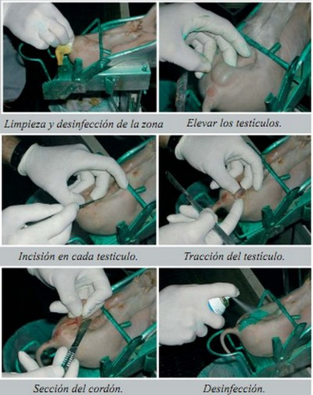
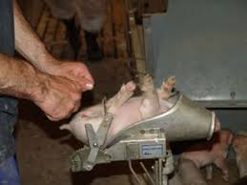
CASTRACIÓN
PUEDE REALIZARSE DESDE EL 3er DÍA HASTA APROXIMADAMENTE EL 10mo.
CUIDADO CON HERNIAS ESCROTALES

Slide 25
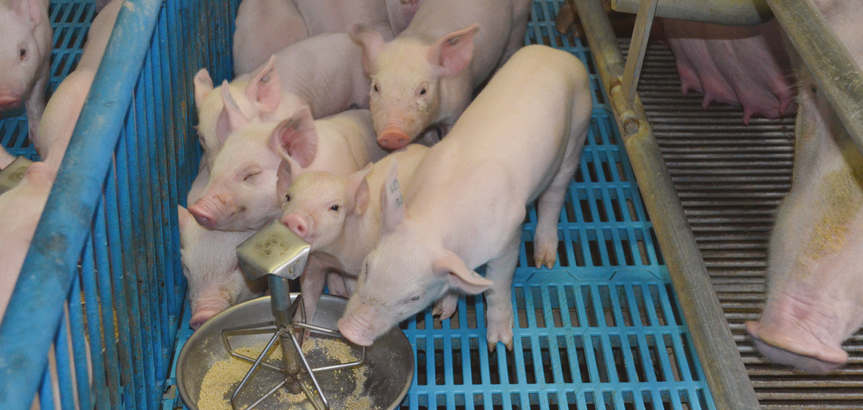
SUMINISTRO DE LA PRIMER RACIÓN
PUEDE OFRECERSE DESDE LA PRIMER SEMANA DE VIDA, PEQUEÑAS CANTIDADES
DE PRE INICIADORES
LA COLOCACION DE LOS COMEDEROS DEBE HACERSE EN LA PARTE FRONTAL DE LA
JAULA PARA EVITAR QUE LA HEMBRA LOS CONTAMINE CON MATERIA FECAL Y ORINA

Slide 26
SUMINISTRO DE AGUA LIMPIA
debemos cuidar que los lechones consuman la suficiente agua ya que
no comerán concentrado si no consumen el agua necesaria
para poder digerir correctamente ese alimento seco.
El consumo de agua es directamente proporcional al consumo de alimento
Edad en semanas
1 2 3 4 5
Peso medio en kg 2,5 3,7 4,0 6,3 8,0
Cantidad de agua
Ingerida en gr 480 570 620 690 815
Fuente: Aumaitre (s.d)

Slide 27
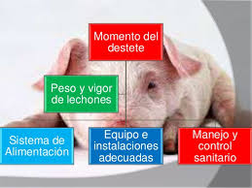
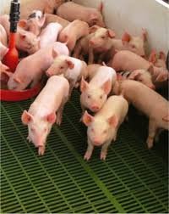
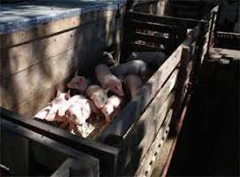
DESTETE
EDADES DE DESTETE
MENOS DE 5 DIAS DE VIDA=CONTROL MYCOPLASM
MENOS DE 21 DIAS DE VIDA= ULTRAPRECOZ, menos de 5kg PV
De 21 a 28 DIAS DE VIDA= PRECOZ, entre 5,5 y 7 kg PV
De 30 a 42 DIAS DE VIDA= TRADICIONAL, de 7 a 12 kg PV
Más de 42 DIAS DE VIDA= TARDIO, más de 12 kg
PROCESO DE SEPARACION DE LOS LECHONES DE SU MADRE, CAMBIO DE LUGAR, ALIMENTACION, REORGANIZACION SOCIAL = ESTRÉS
- LOS ANTICUERPOS TRANSFERIDOS POR CALOSTRO, COMIENZAN A DECLINAR ENTRE LA 3ra Y 6ta SEMANAS DE VIDA, POR LO QUE LA SUCEPTIBILIDAD A ENFERMEDADES SE VE AGRAVADA DURANTE ÉSTE PROCESO.

Slide 28
GRACIAS POR SU ATENCIÓN!!!

